Slide 1
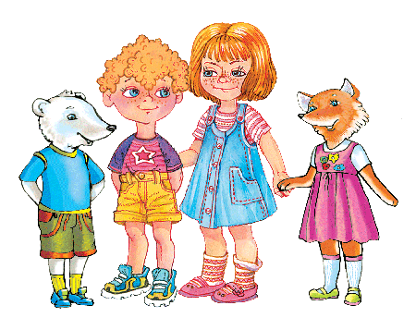
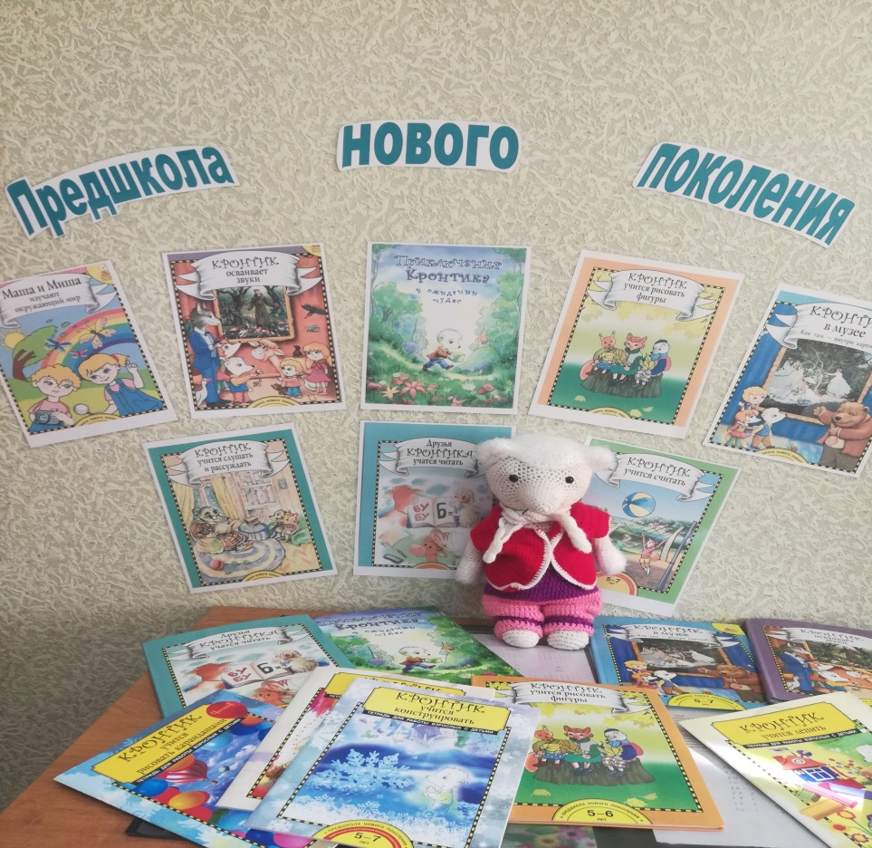
Муниципальное бюджетное дошкольное образовательное учреждение
«Детский сад «Светлячок»
Использование игровых технологий как условие
реализации содержания УМК «Предшкола нового поколения»
Выполнила:
Абдрафикова Зоя Ивановна,
педагог-психолог
Промышленновский муниципальный округ
2021

Slide 2
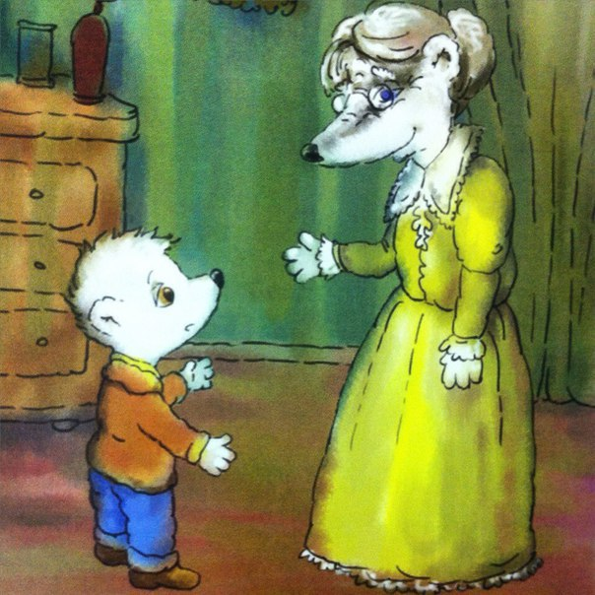
Проблема. На современном этапе существует острая необходимость построения дошкольного образования как полноценной ступени целостной системы образования, обеспечивающей равные стартовые возможности детям перед поступлением в школу. Существующий разрыв между дошкольной и школьной системой образования со всей остротой ставит проблему разработки требований к содержанию и результатам предшкольного образования, нацеленного на формирование предметной и психологической готовности ребенка к успешному обучению в школе.
Использование УМК «Предшкола нового поколения» позволяет реализовать в МБДОУ «Детский сад «Светлячок» образовательный процесс на адекватных возрасту формах работы с детьми (игра), с использованием электронных и мультимедийных пособий, охватывающих все направления развития и образования дошкольников и все виды деятельности (игровая, коммуникативная, трудовая, познавательно-исследовательская, продуктивная, художественно-эстетическая, чтение художественной литературы), с применением разнообразных педагогических технологий.

Slide 3
Педагогические технологии
Технология проектного обучения
Здоровьесберегающие технологии
Воспитательные технологии
Технология проблемного обучения
Психолого-педагогические технологии
Игровые технологии
Организационно-педагогические технологии
Личностно-ориентированные технологии
Учебно-воспитательные технологии
Развивающие технологии

Slide 4
Цель игровых технологий:
не менять ребенка и не переделывать его, не учить его каким-то специальным поведенческим навыкам, а дать возможность «прожить» в игре волнующие его ситуации при полном внимании и сопереживании взрослого.
Задачи:
- развивать у детей самостоятельность в игровой деятельности;
- научить детей достигать высокого уровня мотивации, осознанной потребности в усвоении знаний и умений;
-подбирать средства, активизирующие деятельность детей и повышающие её результативность.

Slide 5
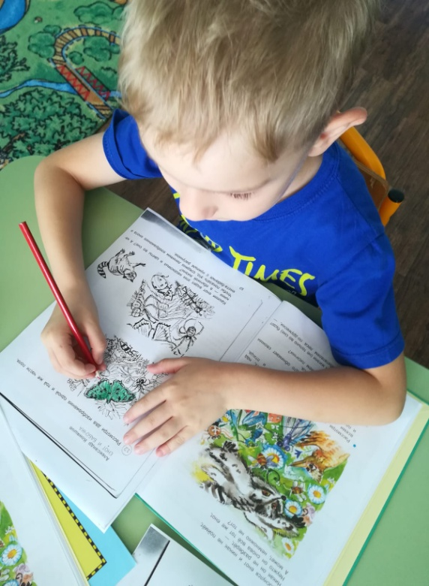
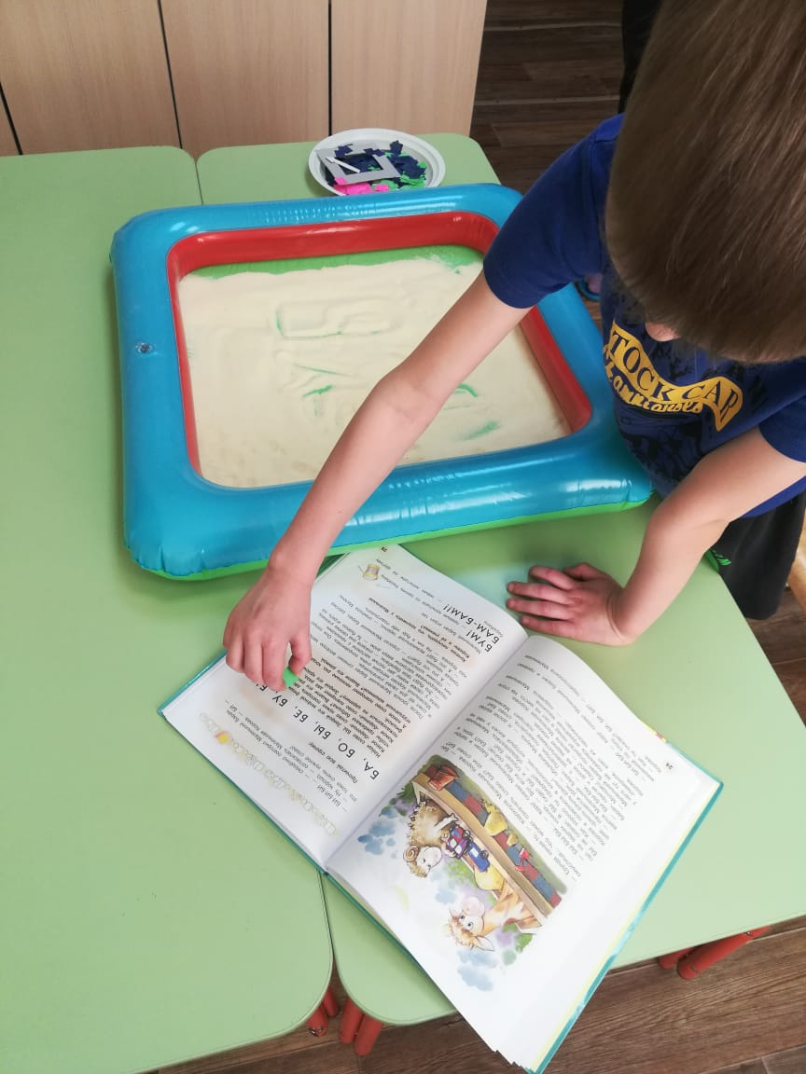
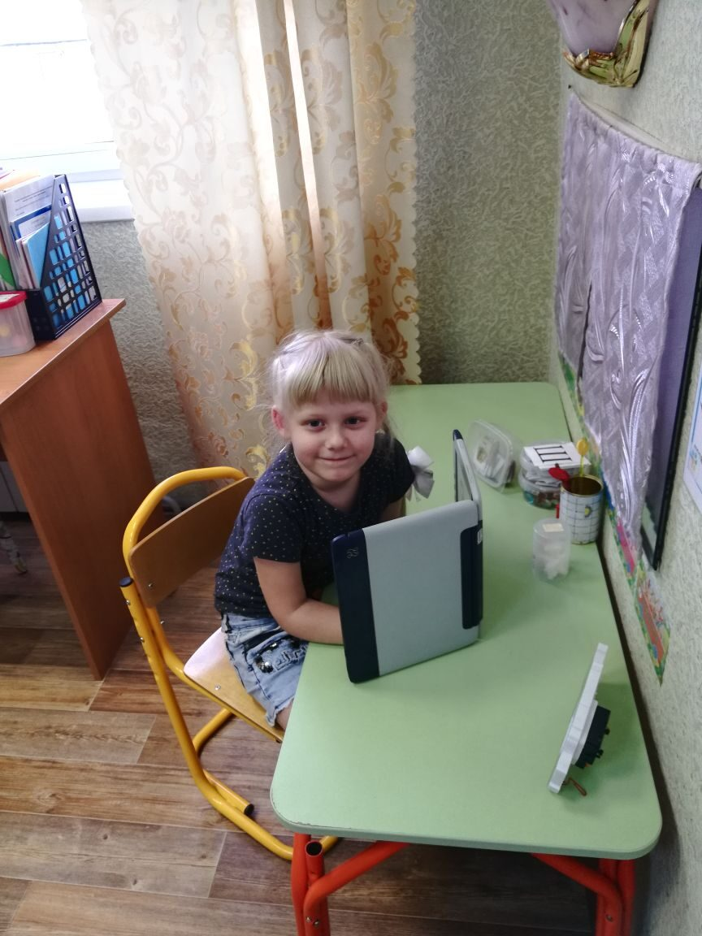
Игровая технология
Игровая технология - это организация педагогического процесса в форме различных педагогических игр, это игровые формы взаимодействия педагога и детей через реализацию определенного сюжета

Slide 6
Структурные компоненты игры
как деятельности
Мотивация
Целеполагание
Планирование.
Реализация цели
Анализ результатов

Slide 7
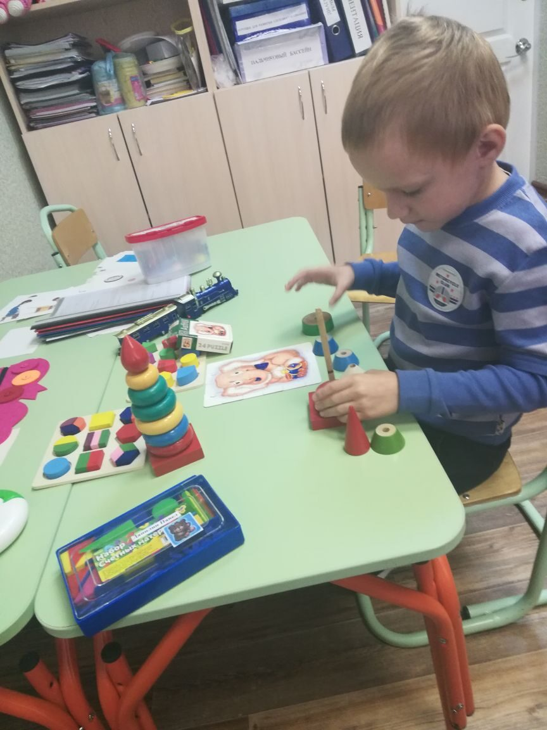
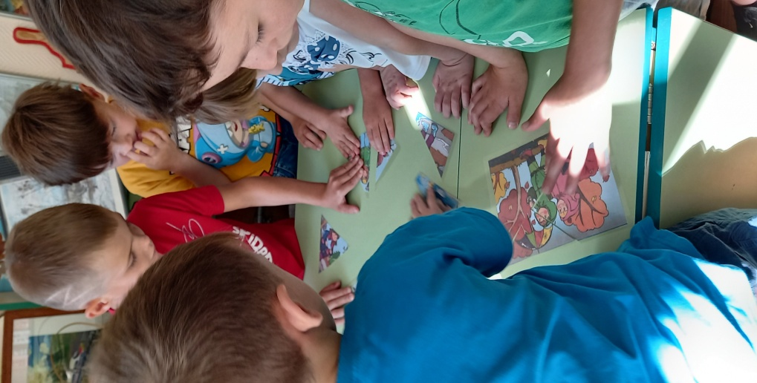
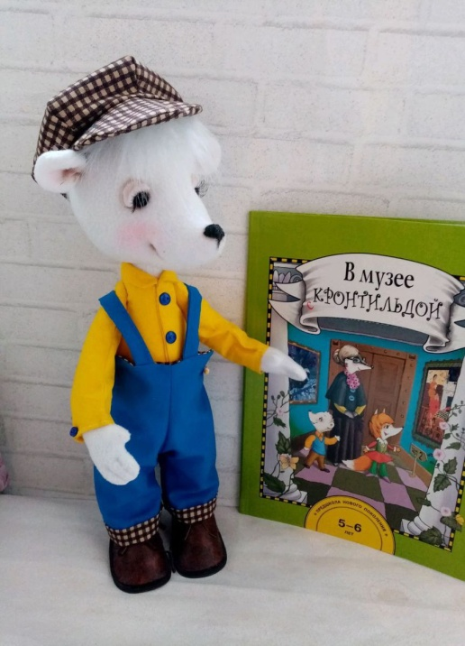
Мотивация обеспечивается:
- добровольностью участия в игровой деятельности;
- возможностью выбора;
- состязательностью;
- удовлетворением потребности;
- самореализацией.

Slide 8
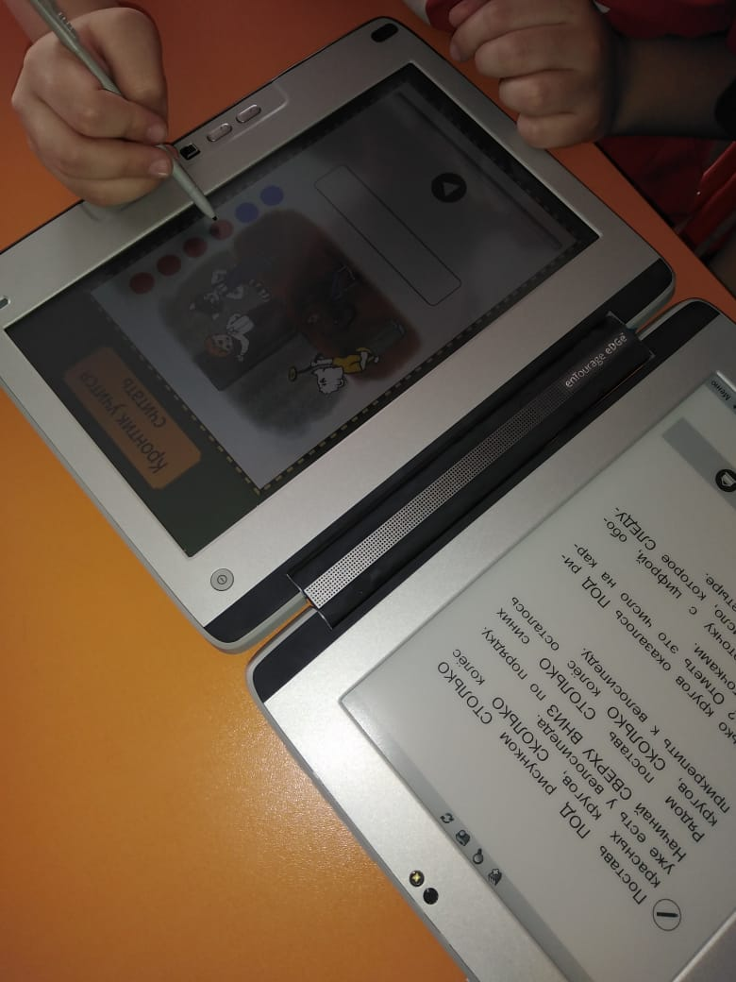
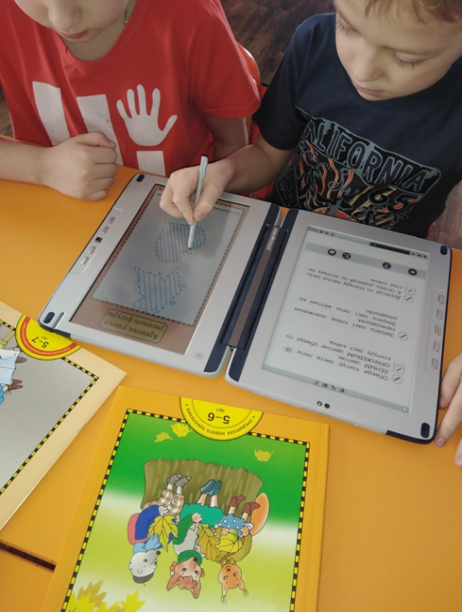
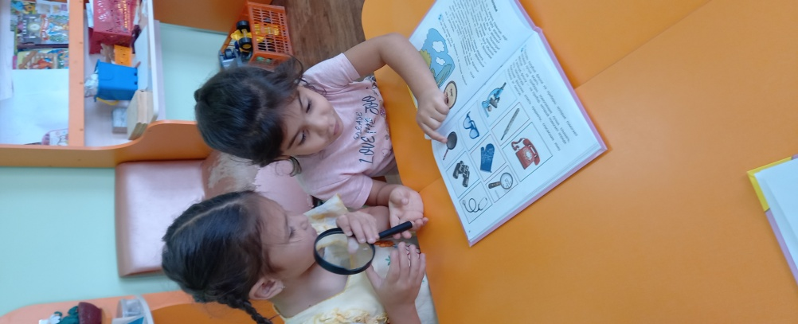
Целеполагание
Ребенок сам ставит цель в игре.
Игровые цели не являются постоянными.
Переход от подражательных к обдуманным (мотивированным).

Slide 9
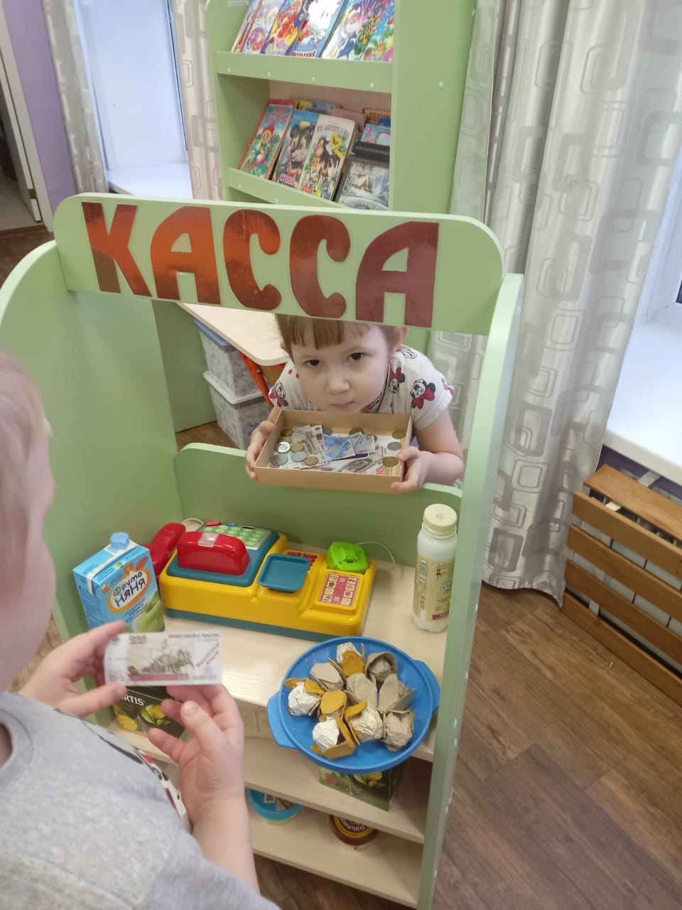
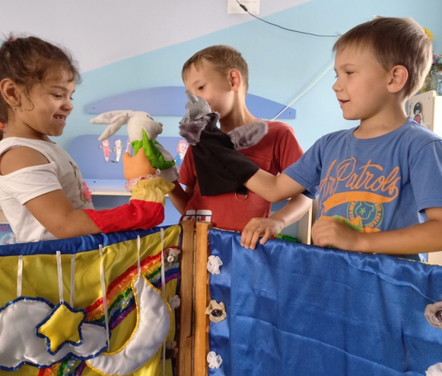
Планирование игры:
-подготовка атрибутов к игре;
-договор (с кем будет играть);
-договор (какие действия будет выполнять).

Slide 10
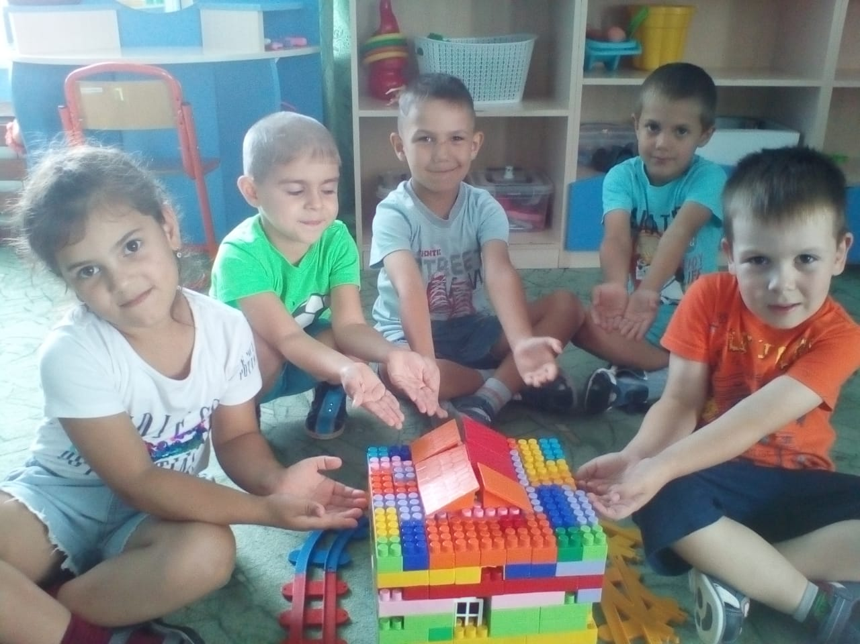
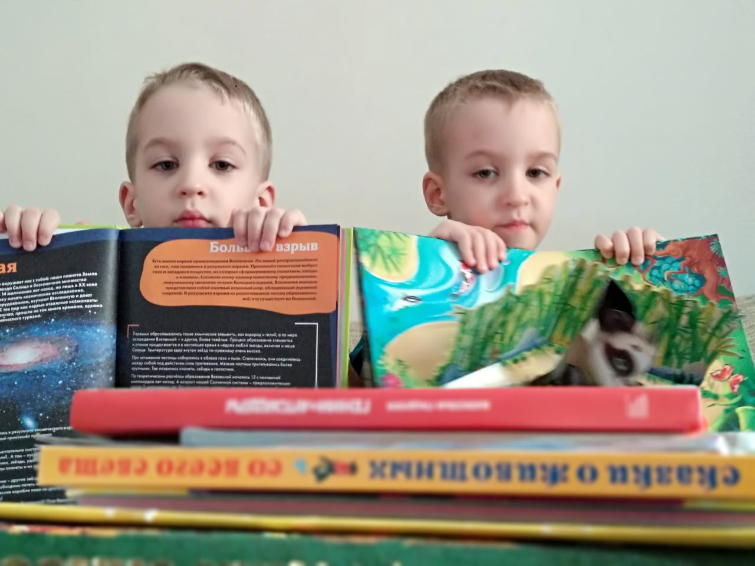
Реализация цели
достигается при организации сюжетов игры, которая
направлена на достижение цели.
Анализ результатов
реализуется как субъект деятельности (ребенок подводит итог, как он сегодня поиграл )

Slide 11
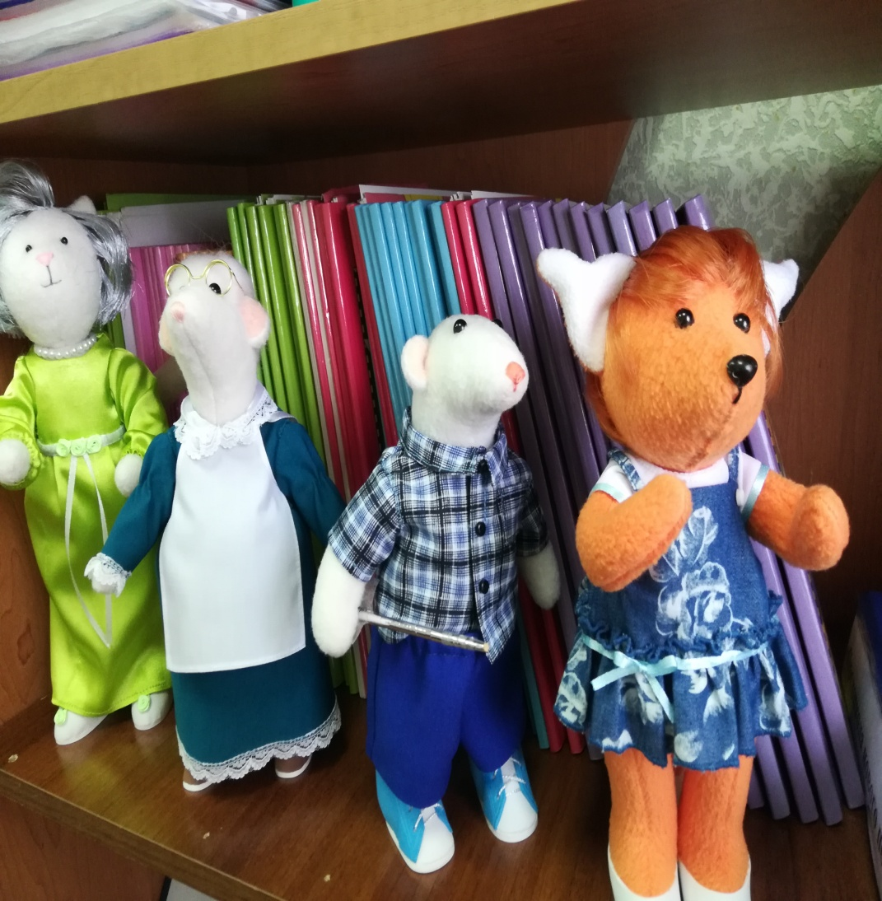
Режиссерская игра
Дидактические игры
Игры-драматизации
Подвижные игры
Познавательные игры

Slide 12
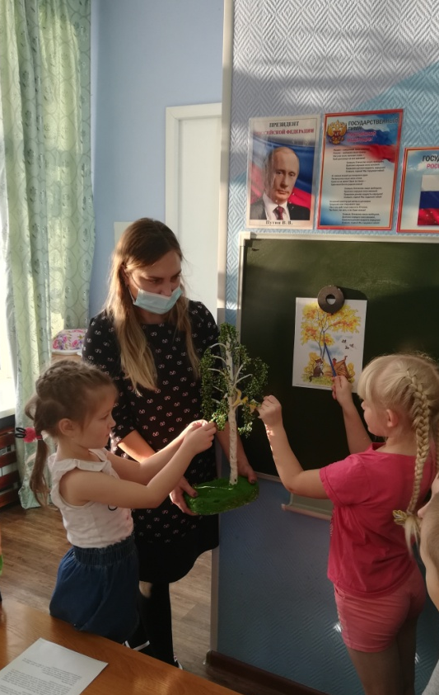
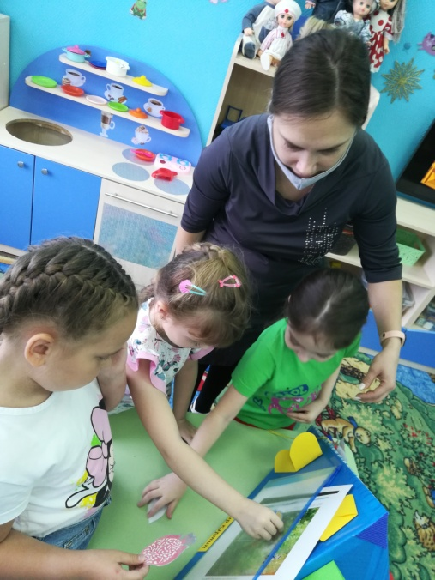
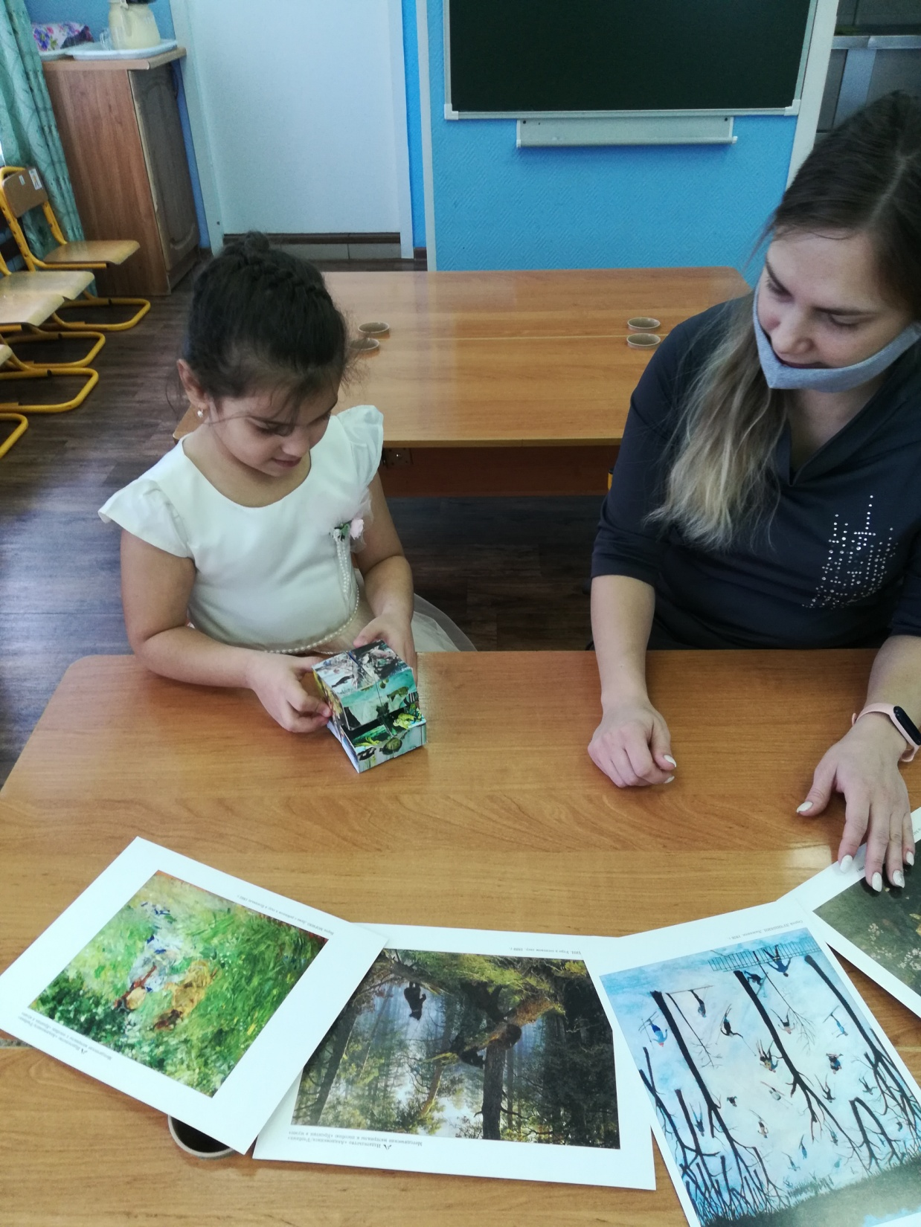
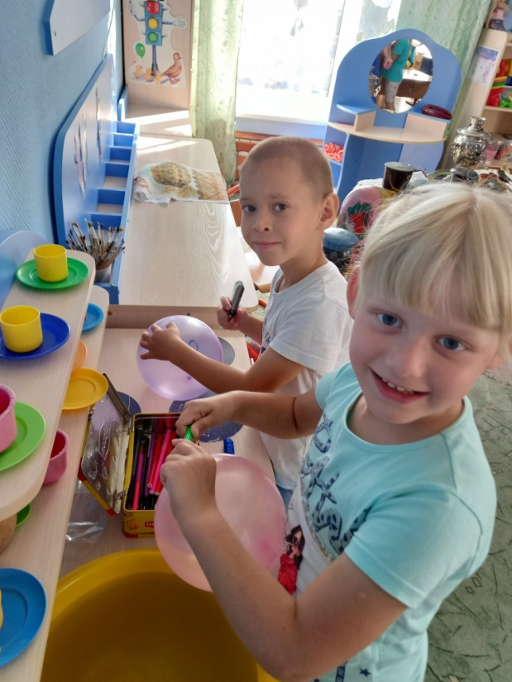
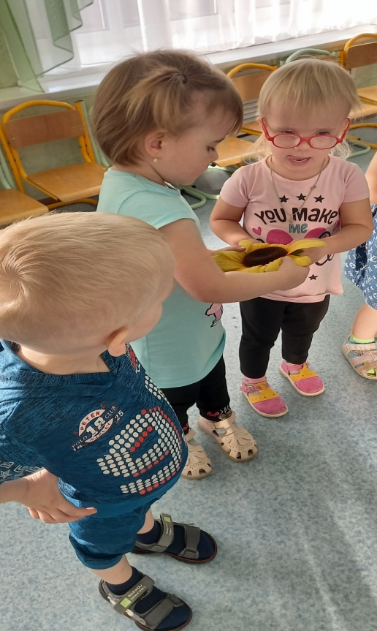

Slide 13
Заключение
Использование современных игровых педагогических технологий УМК «Предшкола нового поколения»…
дает возможности ребенку экспериментировать, синтезировать полученные знания, развивать творческие способности и коммуникативные навыки по всем направлениям развития ребенка, обеспечивая эффективную предшкольную подготовку, что позволяет ему успешно адаптироваться к изменившейся ситуации школьного обучения.
Работая по современным образовательным технологиям, педагог совершенствует свои знания и умения, развивает свой творческий потенциал, повышает уровень профессиональной компетентности, что всегда актуально для педагогической деятельности.

Slide 14
Ожидаемые результаты
Дети:
• Получение дополнительных знаний, освоение новых современных технологий в совместной деятельности со взрослыми, формирование предпосылок учебной деятельности на этапе завершения ими дошкольного образования в игровой деятельности.
Родители:
• Повышение компетентности в вопросах развития ребёнка, его возрастных и психофизиологических особенностях, способах подготовки детей к обучению.
• Своевременное получение консультации по насущным проблемам со специалистами.
Педагоги:
Выравнивание стартовых возможностей дошкольников, развитие умений и навыков, необходимых для успешного обучения в начальной школе.
Диагностика школьной зрелости, выработка рекомендаций для родителей.
Вовлечение родителей в деятельность, направленную на подготовку к школе.
Освоение дошкольниками роли ученика.

Slide 15
Спасибо за внимание!

